Slide 1


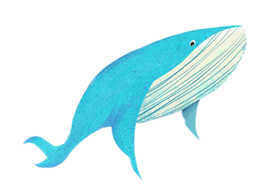






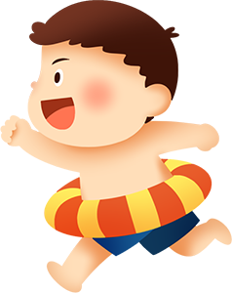

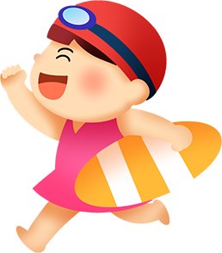

Notes:
Thiết kế: Hương Thảo Zalo 0972115126. Các nick khác đều là giả mạo

Slide 2

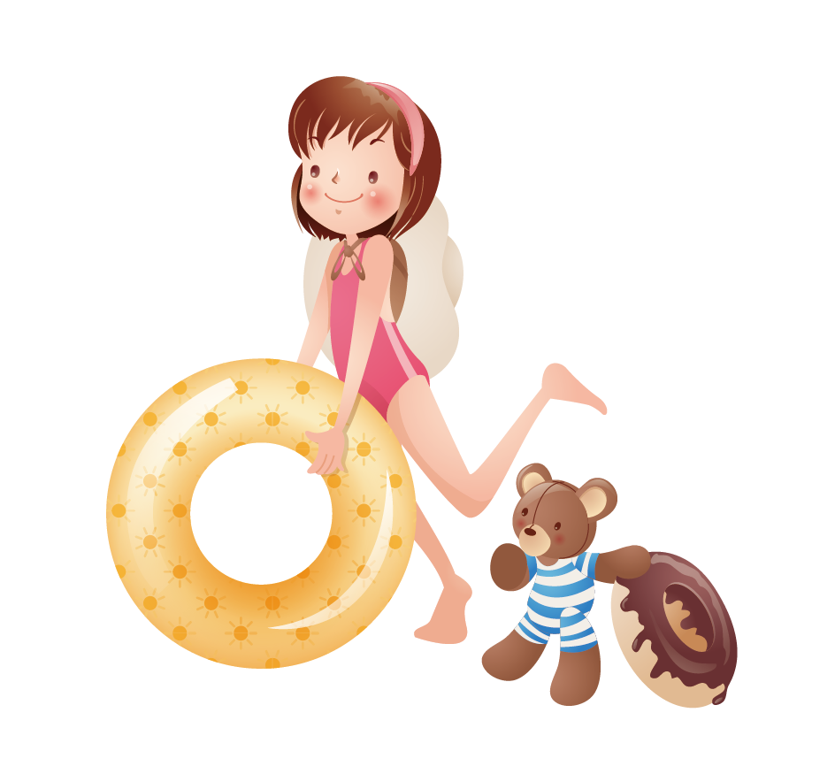
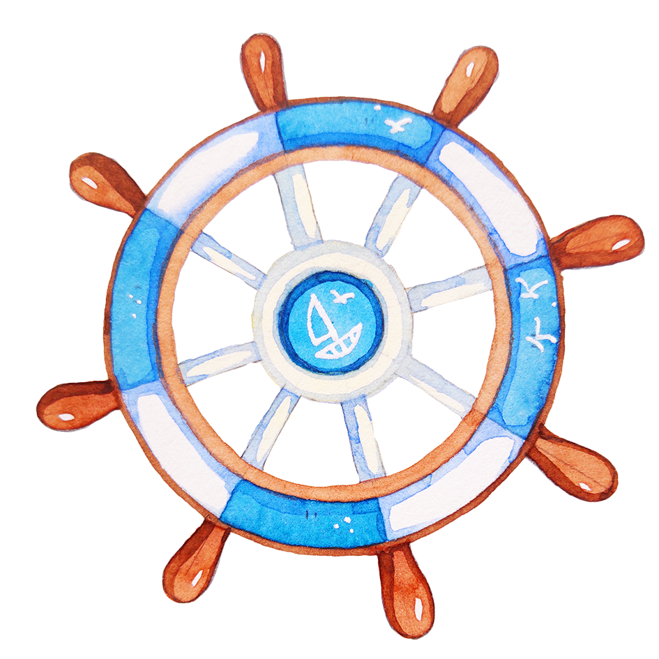

Slide 3
https://www.youtube.com/watch?v=7Lcw_wTJCH4&t=40s

Slide 4


Vì sao các trẻ em lại bị đuối nước ? Cần làm gì để tránh bị đuối nước?

Slide 5


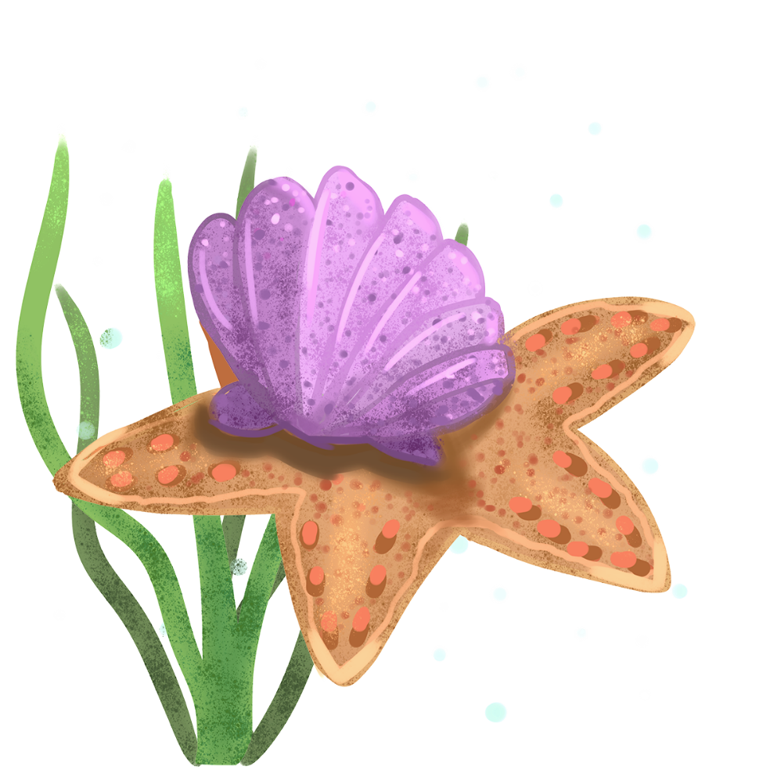
Notes:
Thiết kế: Hương Thảo Zalo 0972115126. Các nick khác đều là giả mạo

Slide 6
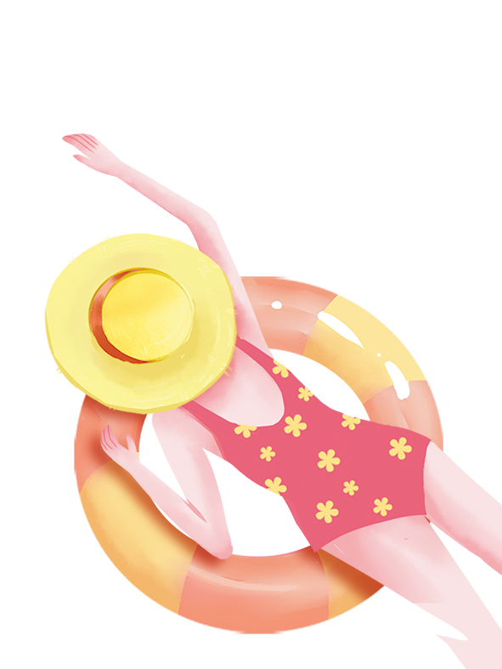
Hoạt động 1: Tìm hiểu một số nguyên tắc an toàn khi đi bơi hoặc tập bơi

Slide 7
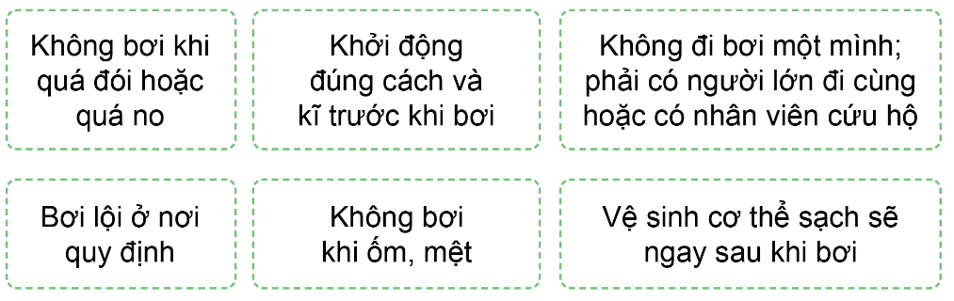
Nêu một số nguyên tắc an toàn khi đi bơi hoặc tập bơi.

Slide 8
https://www.youtube.com/watch?v=GDfIEr--Dus

Slide 9
Em hãy viết cam kết thực hiện giữ an toàn trước khi được người lớn đưa đi bơi. Sau khi đi bơi về, hãy tự đánh giá bản thân đã làm tốt hoặc chưa tốt những điều mà em đã cam kết.
CỘNG HÒA XÃ HỘI CHỦ NGHĨA VIỆT NAM
Độc lập – Tự do – Hạnh phúc
....................
BẢN CAM KẾT GIỮ AN TOÀN KHI ĐI BƠI
Tên em là: …………………………………………. Học sinh lớp ….
Trường .................................................................................................
Con ông, bà: .........................................................................................
Địa chỉ: .................................................................................................
Xin cam kết thực hiện những điều sau khi đi bơi:
1. Không bơi khi quá no hoặc quá đói.
2. Bơi lội ở nơi quy định.
3. Khởi động đúng cách và kĩ trước khi bơi.
4. Không bơi khi ốm, mệt.
5. Không đi bơi một mình, phải có người lớn đi cùng hoặc nhân viên cứu hộ.
6. Vệ sinh cơ thể sạch sẽ ngay sau khi bơi.
Nếu vi phạm các điều trên, em xin nhận mọi hình thức kỷ luật của nhà trường.
Ngày ….. tháng ….. năm ……
Người làm cam kết
(Kí và ghi rõ họ tên)

Slide 10
Em hãy tự đánh giá bản thân đã làm tốt hoặc chưa tốt những điều mà em đã cam kết.
Những việc giữ an toàn | Đã làm tốt | Chưa làm
Không bơi khi quá no hoặc quá đói.
Bơi lội ở nơi quy định.
Khởi động đúng cách và kĩ trước khi bơi.
Không bơi khi ốm, mệt.
Không đi bơi một mình, phải có người lớn đi cùng hoặc nhân viên cứu hộ.
Vệ sinh cơ thể sạch sẽ ngay sau khi bơi.

Slide 11

Notes:
Thiết kế: Hương Thảo Zalo 0972115126. Các nick khác đều là giả mạo

Slide 12
Hoạt động 2: Luyện tập kiến thức về an toàn khi đi bơi.

Slide 13

Nêu nhưng việc em nên làm trước khi đi bơi, trong khi bơi và sau khi bơi. Vì sao?

Slide 14


Những việc em nên làm:
- Trước khi đi bơi:
+ Tắm sạch sẽ để bảo vệ nguồn nước khi bơi.
+ Vận động cơ thể để làm ấm cơ thể tránh bị chuột rút khi bơi.
+ Mặc đồ bảo hộ (nếu là mới biết bơi) để đảm bảo an toàn khi bơi.
+ Nhờ người lớn giám sát để đuọc phát hiện kịp thời nếu không may xảy ra sự cố.
- Trong khi bơi:
+ Thực hiện đúng các thao tác bơi đã được huớng dẫn để đảm bảo bơi đúng cách.
+ Bơi đúng nơi quy định để tránh xa những noi có nguy hiểm.
- Sau khi bơi:
+ Tắm rửa sạch sẽ để làm sach cơ thể
+ Nghỉ ngơi, thư giãn một lúc để lấy lại sức.

Slide 15


Để phòng tránh đuối nước: Nên mặc áo phao khi đi thuyền đò...; học cách giữ an toàn dưới nước; khi gặp người đuối nước cần nhanh chóng tìm kiếm sự hỗ trợ. Không chơi đùa quanh ao, hồ, hố nước sâu; không đi bơi ở sông, suối; không lội qua sông, suối khi mùa lũ. Thực hiện các nguyên tắc an toàn khi đi bơi hoặc tập bơi.

Slide 16


Slide 17


Luật chơi: GV sẽ gọi tên một bạn để bắt đầu trò chơi. Trong vòng 5 giây, bạn đó phải nêu được một quy tắc nên làm và không nên làm để phòng tránh đuối nước. Nếu trả lời đúng bạn đó sẽ được gọi tên một bạn khác. Trò chơi kết thúc khi có hiệu lệnh của GV.
Notes:
Thiết kế: Hương Thảo Zalo 0972115126. Các nick khác đều là giả mạo

Slide 18


